Slide 1
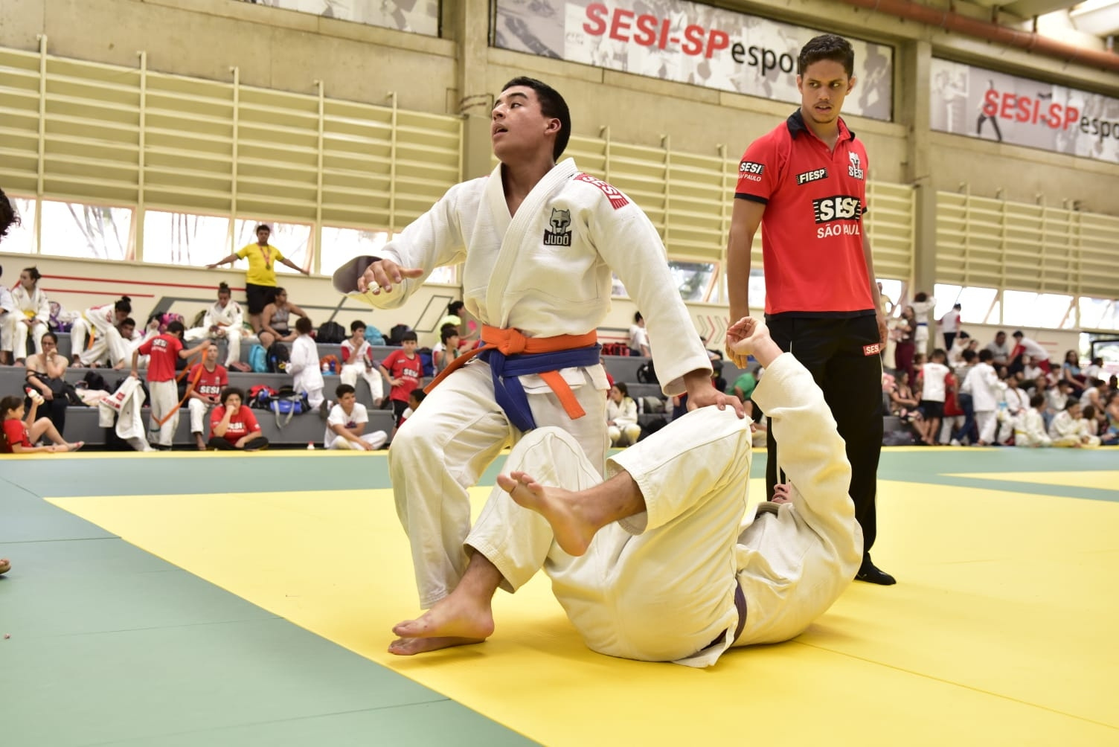
PROJETO ARCD
Mais que um esporte, uma filosofia de vida.

Slide 2
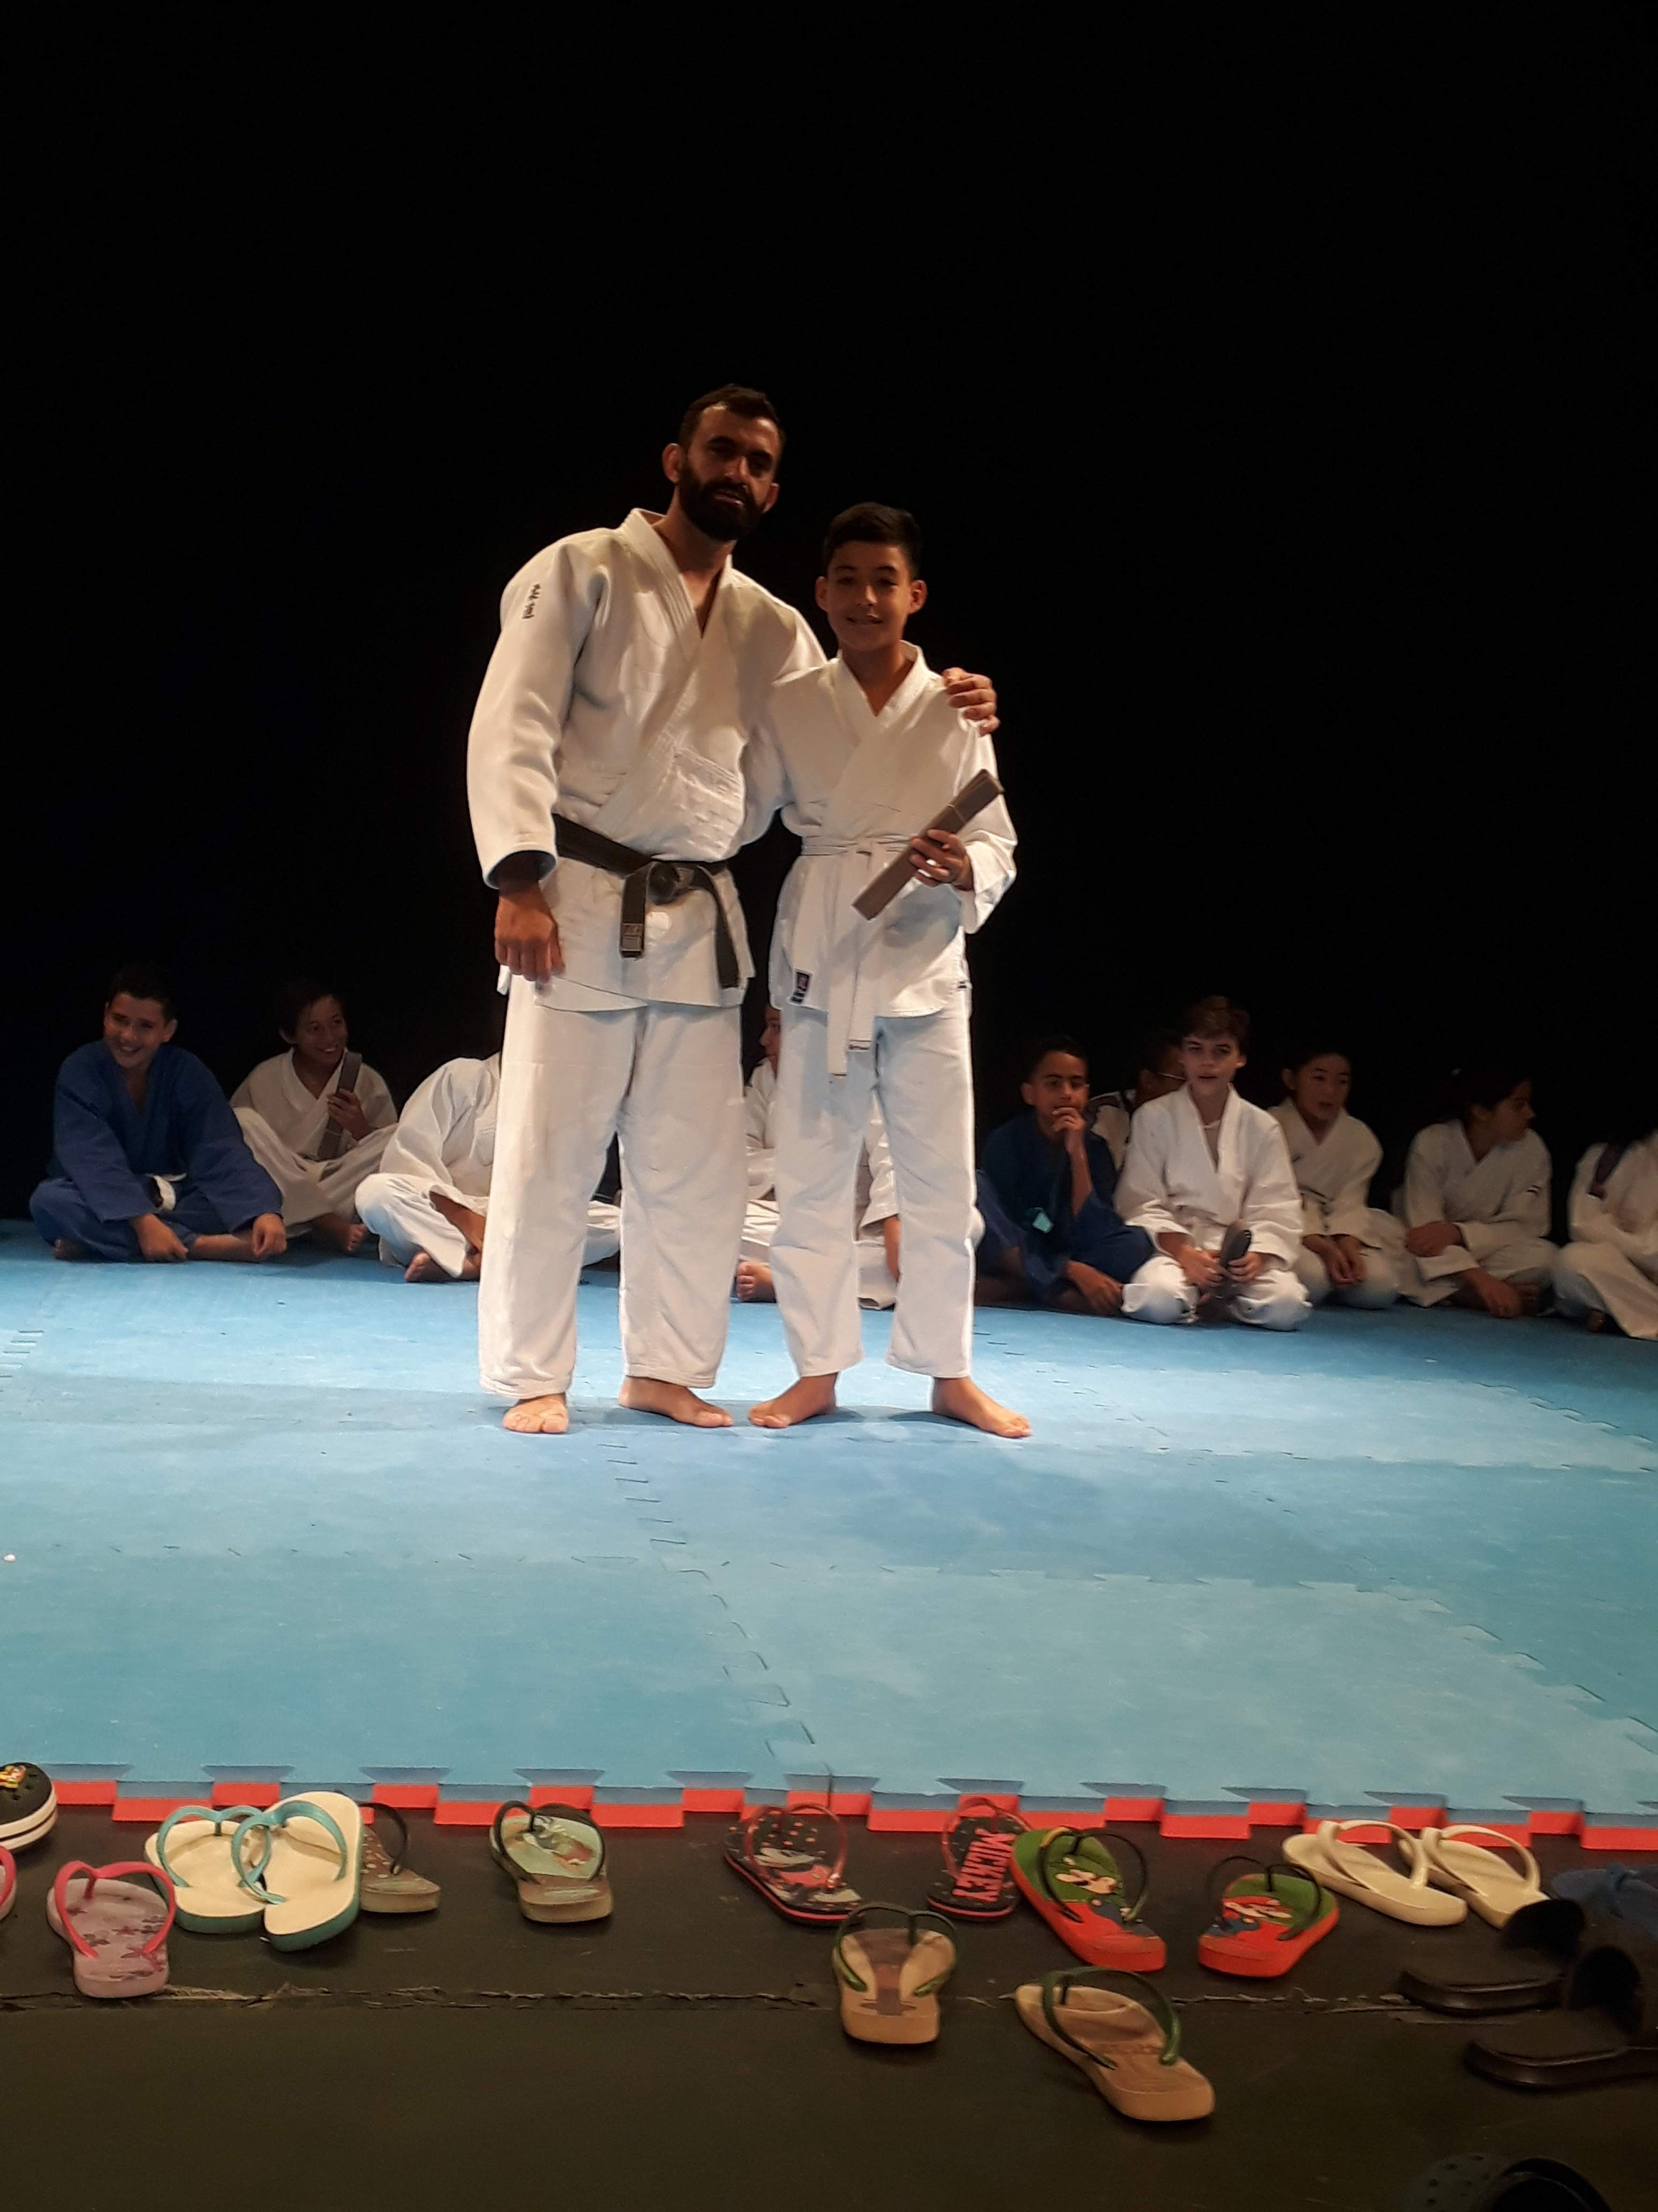
CONTEXTO
Como conheci o Judô
Experiências no SESI, CREC e Arena Caixa
Como o esporte mudou minha vida
Por que escolhi esse tema
1

Slide 3

O porquÊ DO PROJETO
Dificuldade de organização das informações
Desejo de unir tecnologia com algo importante para mim
Retribuir ao esporte o que ele me proporcionou
2

Slide 4
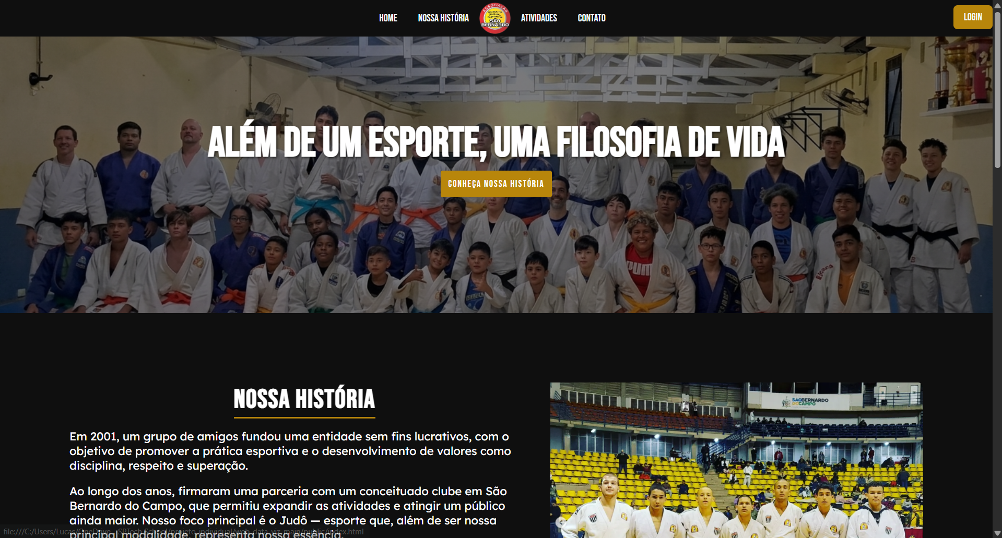
O que é o projeto
Plataforma para gestão dos alunos
Registro de turmas organzidas
Dashboard e organização de dados
Apoio aos senseis
3
2

Slide 5
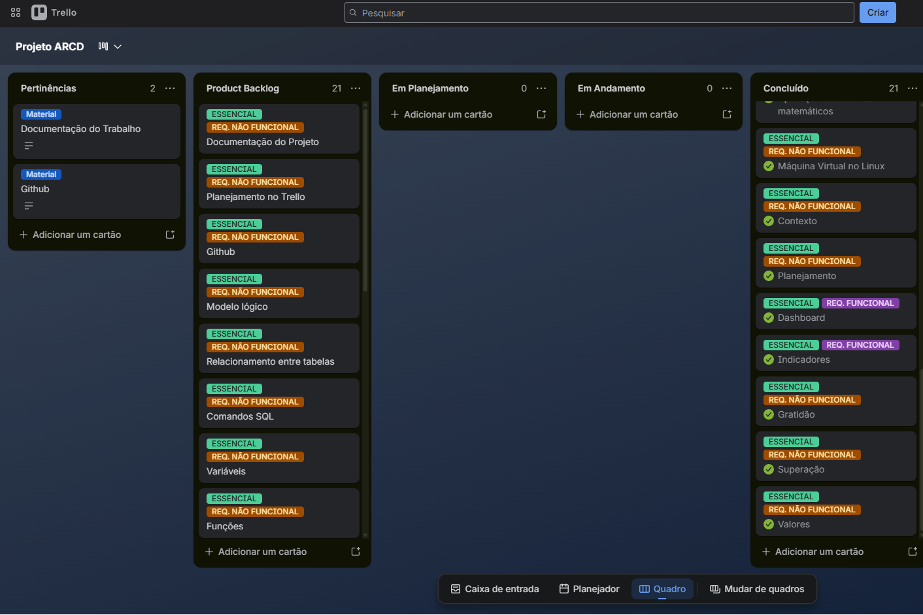
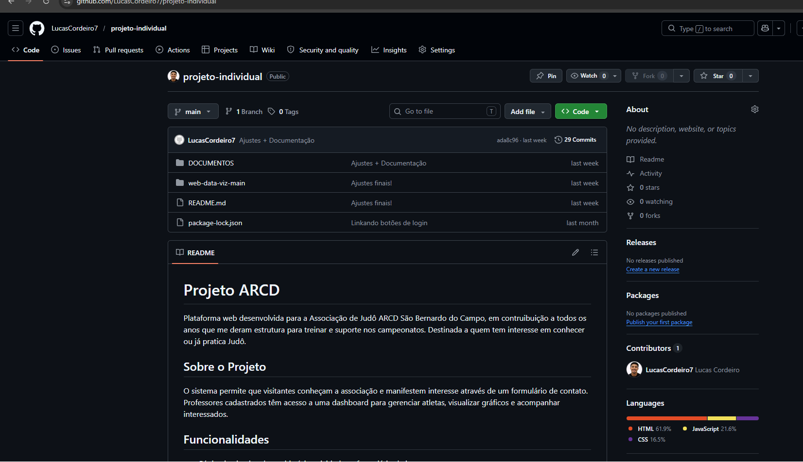


Trello
GITHUB
3
2

Slide 6
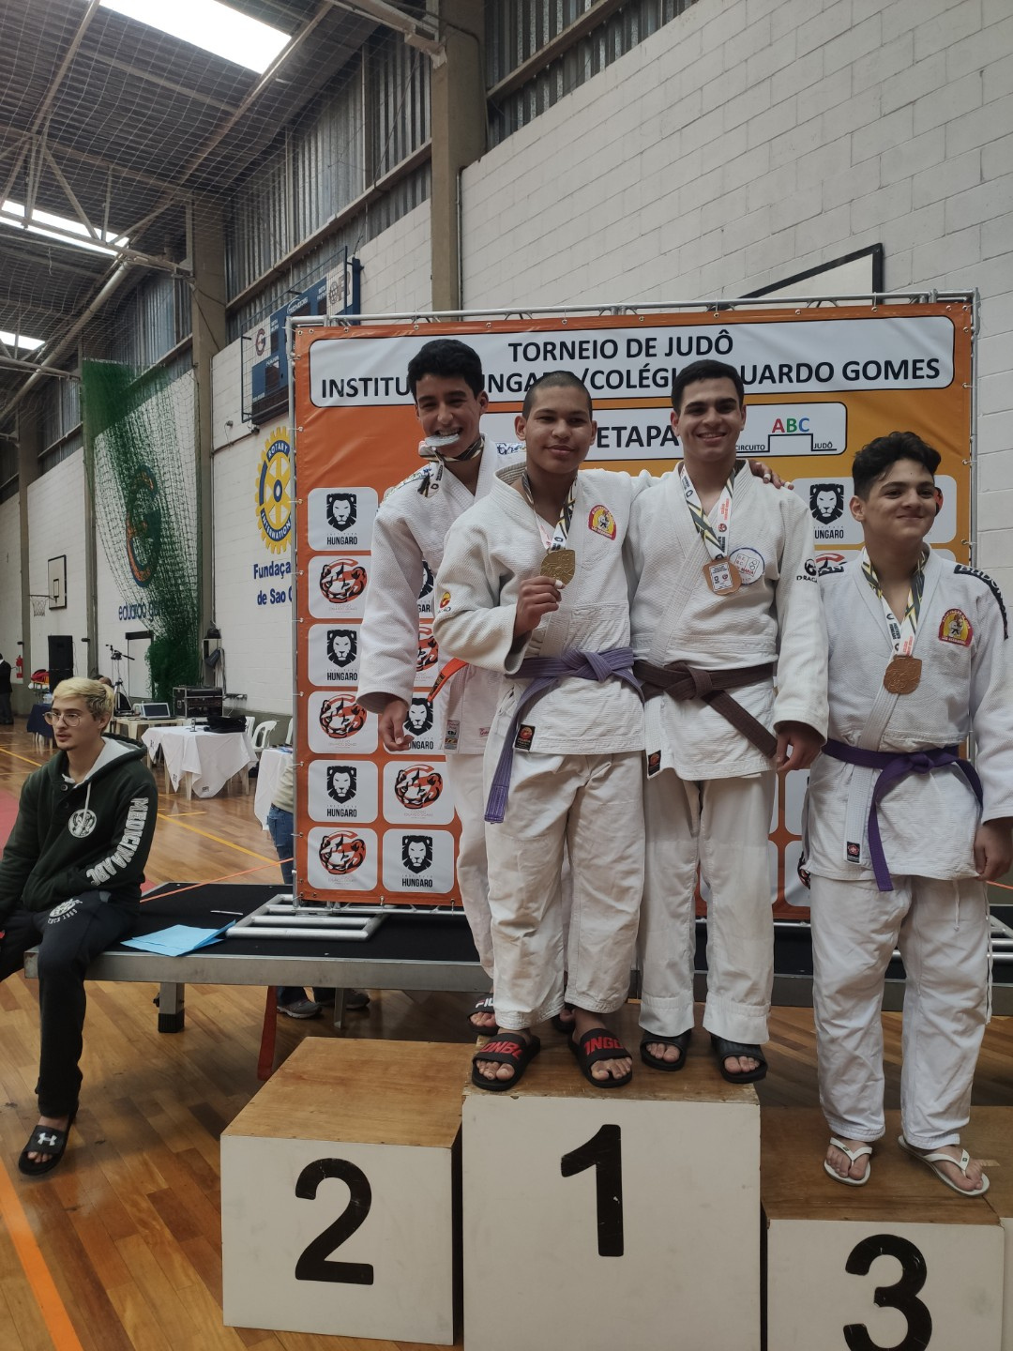
ODS3 sAÚDE E BEM eSTAR
Assegurar uma vida saudável e promover o bem-estar para todos, em todas as idades.
5
4

Slide 7
valores representados
Disciplina construída nos treinos
Respeito aprendido dentro do tatame
Resiliência diante das dificuldades
Comprometimento com evolução pessoal e profissional
Gratidão pelas oportunidades proporcionadas pelo esporte
5

Slide 8
Desafios
Planejamento e estruturação da plataforma
Organização das funcionalidades e dados
Aprendizado técnico durante o desenvolvimento
Transformação de experiências pessoais em solução tecnológica
Superação de dificuldades técnicas e pessoais
6

Slide 9
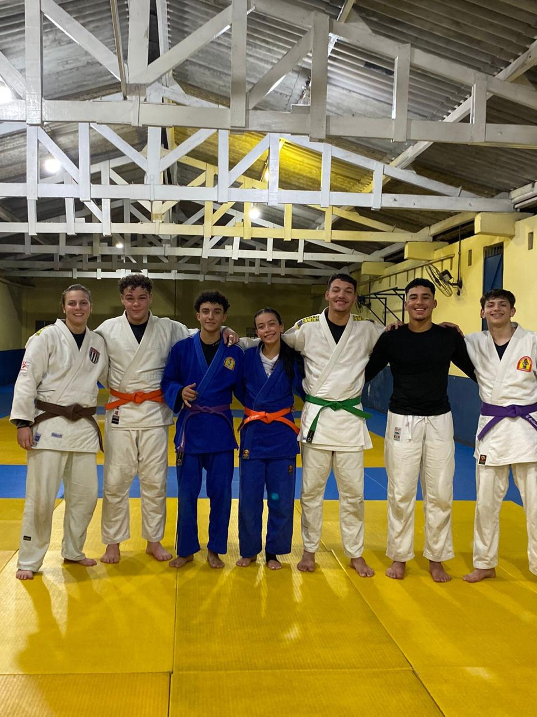
AGRADECIMENTOS

